Slide 1

嵌入式系统设计与开发
欢迎进入嵌入式的世界
主讲：油海东
院系：通信教研室302
QQ： 5315664
Web：www.youhaidong.cn
Email: stuyou@126.com

Slide 2



第7章 嵌入式LINUX软件设计
1.LINUX文件I/O操作
2. 嵌入式LED应用程序
3.嵌入式键盘应用程序
4. 嵌入式LED驱动程序
5. 开发板搭建嵌入式LINUX系统

Slide 3
学习目标
学完本章，你应该能够
  掌握嵌入式LINUX文件I/O编程
  掌握基于嵌入式LINUX的应用程序编写
  了解嵌入式LINUX字符驱动程序
  了解嵌入式操作系统编译运行

Slide 4
C语言对文件的处理
缓冲文件
  系统自动的在内存中为每个正在使用的文件开辟一个缓冲区
  从内存向磁盘输出数据，必须先送到缓冲区，缓冲区装满后，才一起送到磁盘
  从磁盘输出数据到内存，从磁盘文件将一批数据输入到缓冲区，然后再把数据从缓冲区输出到程序数据区
非缓冲文件
  系统不自动开辟缓冲区，程序设计者字型指定缓冲区，并仔细考虑如何使用这些缓冲区。

Slide 5
文件描述符（1）
非缓冲文件操作时，必备
LINUX中，对所有的设备和文件的操作都是使用文件描述符来进行的。文件描述符是一非负整数，内核以此来标识一个特定进程正在操作的文件
每当打开一个现存文件或创建一个新文件时，内核将向进程返回一个文件描述符，以供读、写文件时使用。

Slide 6
文件描述符（2）
对于进程而言，内核会在每个进程空间中维护一文件描述符表，所有打开的文件都将通过此表中的文件描述符来引用。
文件描述符的范围是0 ~ OPEN_MAX 。早期的UNIX版本采用的上限值是19 (允许每个进程打开20个文件)，现在很多系统则将其增加至63，共64个文件。Linux2.4.22对于每个进程的文件描述符数的硬限制是1048576

Slide 7
特殊文件描述符
一个进程启动时，会自动打开3个文件：标准输入、标准输出、标准出错处理。并规定其对应的文件描述符分别为0、1、2
在P O S I X . 1应用程序中，整数0、1、2应被代换成符号常数 STDIN_FILENO、STDOUT_FILENO和STDERR_FILENO。这些常数都定义在头文件 <unistd.h>中

Slide 8
非缓冲文件I/O操作
Linux非缓冲文件I/O常用到5个函数：open()、read()、write()、lseek() 以及close()
fopen等以f开头的，表示带缓存的。

Slide 9
创建文件描述符
用open( )函数或creat( )函数返回的文件描述符标识该文件，用作后续处理该文件的标识。

Slide 10
open()函数
功能：调用open函数可以打开或创建一个文件
#include <sys/types.h>
#include <sys/stat.h>
#include <fcntl.h>
int open(const char* pathname, int oflag, …/*mode_t mode */) ;
返回：若成功为文件描述符，若出错为-1。由open返回的文件描述符一定是最小未用的描述符数值
将第三个参数写为...，ISO C用这种方法表明余下参数的数量及其类型根据具体的调用会有所不同。Open函数仅当创建新文件时才使用第三个参数

Slide 11
参数说明pathname
pathname是要打开或创建的文件的名字。可包含路径名
字符常量

Slide 12
参数说明oflag
取值 | 含义
O_RDONLY | 只读方式打开文件
O_WRONLY | 只写方式打开文件
O_RDWR | 读、写方式打开文件
O_APPEND | 每次写时都加到文件的尾端
O_CREAT | 若文件不存在则创建它，需同时说明第三个参数mode
O_EXCL | 如果同时指定了O_CREAT，而文件已经存在，则出错
O_TRUNC | 如果此文件存在，而且为只读或只写成功打开，则将其长度截短为0
O_NOCTTY | 若文件指的是终端设备，则不将此设备分配作为此进程的控制终端
O_NONBLOCK | 若文件指的是一个F I F O、一个块特殊文件或一个字符特殊文件，则此选择项为此文件的本次打开操作和后续的I / O操作设置非阻塞方式

Slide 13
参数说明mode
使用O_CREAT时，需指定mode参数，表示新建文件的权限。取值为宏定义的或运算或八进制数
mode宏 | 含义
S_IRUSR | 用户写
S_IWUSR | 用户读
S_IXUSR | 用户执行
S_IRGRP | 组读
S_IWGRP | 组写
S_IXGRP | 组执行
S_IROTH | 其它人读
S_IWOTH | 其它人写
S_IXOTH | 其它人执行
宏定义在头文件sys/stat.h中
用八进制数字表示。0644，表示创建的文件，user具有读写(4+2)属性，group和others具有读(4)属性

Slide 14
close()函数
关闭一个打开文件
语法格式：
  #include <unistd.h>
  int close (int filedes)
返回：若成功为0，若出错为- 1
当一个进程终止时，它所有的打开文件都由内核自动关闭。

Slide 15
creat()函数
创建一个新文件。
语法格式：
  #include <sys/types.h>
  #include <sys/stat.h>
  #include <fcntl.h>
  int creat(const char * pathname, mode_t mode) ;
返回：若成功，返回新文件的描述符，若出错为- 1。
此函数等效于：
open (pathname, O_WRONLY | O_CREAT | O_TRUNC, mode) ;
creat的一个不足之处是它以只写方式打开所创建的文件

Slide 16
文件偏移量
0
非负整数，用以度量从文件开始处计算的字节数
读、写操作都从当前文件偏移量处开始
当打开一个文件时，除非指定O_APPEND选项，否则该偏移量被设置为0
想从任意一个位置读、写，怎么办？
文件偏移量
Opened
File
Length

Slide 17
lseek()函数-1
为一个打开的文件设置其偏移量
语法格式：
#include <sys/types.h>
#include <unistd.h>
off_t lseek(int filesdes, off_t offset, int whence) ;
off_t表示长整型，定义在/usr/include/sys/types.h中
返回：若成功为新的文件偏移量，若出错为- 1。

Slide 18
lseek()函数-2
offset ：设定的偏移量的值（长整型），该值的基准与参数whence的值有关。
  若whence是SEEK_SET，则将该文件的偏移量设置为距文件开始处offset 个字节。
  若whence是SEEK_CUR，则将该文件的偏移量设置为其当前值加offset，offset可为正或负。
  若whence是SEEK_END，则将该文件的偏移量设置为文件长度加offset，offset可为正或负。
如何确定一个文件的当前位移量？

Slide 19
关于文件偏移量（1）
通常，文件的当前偏移量应当是一个非负整数，但是，某些设备也可能允许负的偏移量。
对于普通文件，则其偏移量必须是非负值。
因为偏移量可能是负值，所以在测试lseek的返回值时应当谨慎，不要测试它是否小于0，而要测试它是否等于-1 。
lseek仅将当前的文件偏移量记录在内核中。然后，该偏移量用于下一个读或写操作。

Slide 20
关于文件偏移量（2）
文件偏移量可以大于文件的当前长度，在这种情况下，对该文件的下一次写将加长该文件，并在文件中构成一个“空洞”，位于文件中但没有写过的字节都被读为0。
0
length
hole

Slide 21
read()函数
读数据到buff中，长度为nbytes字节。
语法格式：
  #include <unistd.h>
  ssize_t read(int feledes, void* buff, size_t nbytes) ;
在ISO C中，类型void*用于表示通用指针；ssize_t为带符号整数，size_t为不带符号整数。
返回：返回读到的字节数，若已到文件尾返回为0，若出错为- 1。
实际读到的字节数可能少于要求读的字节数， 返回值<nbytes设定值

Slide 22
write()函数
向打开文件写数据。
语法格式：
  #include <unistd.h>
  ssize_t write(int filedes, const void * buff, size_t nbytes) ;
返回：若成功为已写的字节数，若出错为- 1。
其返回值通常与参数nbytes的值相同，否则表示出错

Slide 23
write()函数
write出错的一个常见原因是：磁盘已写满，或者超过了一个给定进程的文件长度限制
对于普通文件，写操作从文件的当前偏移量处开始。如果在打开该文件时，指定了O_APPEND选项，则在每次写操作之前，将文件偏移量设置在文件的当前结尾处。在一次成功写之后，该文件偏移量增加实际写的字节数

Slide 24
ioctl()函数
ioctl用来把控制信息传递给设备驱动程序。
#include <unistd.h> /* SVR4 */
#include <sys/ioctl.h> /* 4.3+BSD * /
int ioctl(int filedes, int request, . . . ) ;
返回：若出错则为- 1，若成功则为其他值
filedes ：文件描述符，request：用户程序对设备的控制命令，后面可能还会有其它参数，和request参数有关。

Slide 25
ioctl()函数
ioctl用来提供一些与特定硬件设备有关的必要控制信息，所以用法随设备的不同而不同。因此，ioctl并不需要具备可移植性。
iotcl函数在设备的驱动程序中实现，不同的设备，ioctl函数的使用方法可能会不同。

Slide 26
实例（1）
编写程序：
ex1.创建一个名字为“hello”的文件，并写入26个大写的英文字母，关闭该文件；
ex2.打开“hello”文件，从文件开头第5个字符位置开始，读出10个字符出来；
ex3.打开“hello”文件，从文件开头第20个字符位置开始，读出10个字符出来；
ex4.把“hello”文件拷贝成“hello.backup”文件

Slide 27
实例（2）
ex5.编写程序，实现从键盘输入字符，然后在显示器输出该字符；
ex6.创建一个空洞文件“file.hole”，共16394字节，前十个字符为“a”，最后十个字符为“A”。再创建一个16394字节的非空洞文件“file.nohole”，运行程序后，通过以下指令观察这两个文件：
od -c file.hole查看实际内容
ls -ls file.hole file.nohole观察大小

Slide 28
标准文件I/O函数
标准I/O（带缓冲的文件I/O）是标准C的一部分，与操作系统无关，编写的代码具有很好的移植性
标准文件I/O函数：fopen，fread，fwrite等
什么时候使用非缓冲文件I/O，什么时候使用缓冲文件I/O函数对文件进行处理呢？

Slide 29
几个概念
用户空间、内核空间
系统调用
应用程序接口API
LINUX命令
C语言标准
  ANSI C/ISO C标准
POSIX标准
glibc库

Slide 30
内核空间和用户空间
程序的运行空间分为内核空间和用户空间
用户进程不能访问内核数据，也无法访问内核函数。只能访问用户空间的数据，调用用户空间的函数
这样划分的目的是基于对内核的保护，如果用户程序能够随意修改内核数据，访问内核程序，那么必然会造成内核运行的崩溃

Slide 31
系统调用（1）
用户进程在通常情况下不允许访问内核数据，也无法使用内核函数，它们只能在用户空间操作用户数据，调用户用空间函数
但是很多情况下，用户进程需要获得系统服务（调用系统程序），如往显示器输出文本，播放音乐文件等。
这时就必须利用系统提供给用户的“特殊”接口：系统调用

Slide 32
系统调用（2）
系统调用：指操作系统提供给用户程序的一组“特殊”接口，用户程序可以通过这组“特殊”接口来获得操作系统内核提供的特殊服务。
系统调用时，程序运行空间从用户空间进入到内核空间（通过软中断的方式进入），处理完成后再返回到用户空间。
LINUX的系统调用只有250个左右

Slide 33
应用程序接口：API
API= Application Program Interface
系统调用并不直接与程序员交互，是通过软中断的机制向内核提交请求，以获取内核服务的接口。实际使用中，程序员使用的是API函数。
API函数和系统调用的关系
  并不是所有的函数都一一对应一个系统调用
  一个API可能需要几个系统调用来完成函数功能
  一些API函数可能不需要系统调用就可以完成函数功能（所以它完成的不是内核提供的服务）如strcpy()

Slide 34
LINUX命令
曾经学过的shell命令(cd、rm、mkdir、gcc)和API、系统调用是什么关系呢？
  shell命令相对于API更高了一层，它实际上是一个可执行程序。在其内部引用了API来完成某项功能。
我们可以自己来通过API来编写相应的shell命令

Slide 35
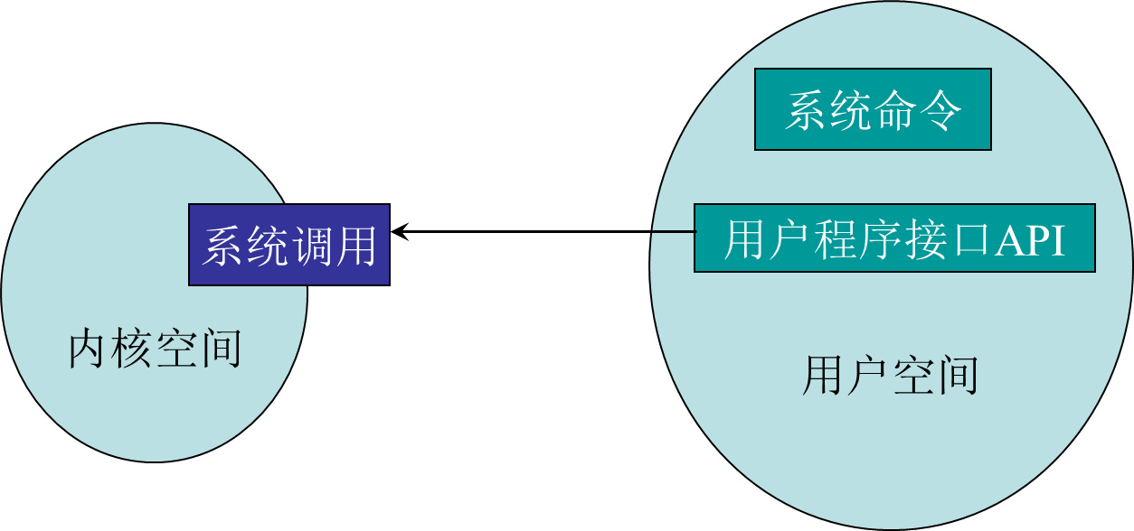
三者的关系

Slide 36
非缓冲文件I/O
当执行一个非缓冲文件I/O函数时open、read、write等，都会调用内核中的一个系统调用，从而切换到内核空间进行处理。

Slide 37
C语言标准
ANSI C：美国国家标准委员会制定的C语言标准
ISO C：国际标准化组织以ANSI C为蓝本制定的C语言标准，这两种标准基本是通用的。标准C和平台无关，和操作系统无关。具备可移植性。
C语言标准的内容：
  描述C的语法，
  描述C标准库
标准只是一种描述。比如C标准库中，只是说明了这些函数的名字、参数、类型、返回值等，但是并没有这些函数的具体实现，这些具体实现，可以有不同的机构来完成。

Slide 38
POSIX标准
POSIXI：Portable Operating System Interface，可移植的操作系统接口
由IEEE制定，目的是提高应用程序在各种UNIX系统环境之间的可移植性，定义了服从该标准的操作系统必须提供的各种服务（open、read…）
LINUX作为一种类UNIX系统，服从POSIX标准

Slide 39
glibc库（1）
库：是一些目标文件代码（二进制），把一些常用函数的实现打包形成一个文件，称为库
C标准库：根据C标准库的描述，把相应函数具体实现，编译成目标代码，打包成一个文件。带缓冲的文件I/O函数fopen就是C标准库中的函数。
glibc库：是GNU组织发布的C库，是C库的GUN实现，基于GPL。

Slide 40
glibc库（2）
glibc库的内容：
  标准C库（fopen( )函数）
  LINUX系统调用（open( )函数）
它提供了linux用户编程所用到的所有库函数（自己定义的除外），但它并不直接实现系统调用，而是把标准C库和系统调用全部封装成API提供给用户。
比如用户调用read函数的时候，会直接调用glibc的read函数（API），这个read函数里会封装一个同名的read系统调用。

Slide 41
glibc库（3）
glibc库在LINUX中的位置：
  共享 函数库（*.so）：位于/lib目录
  函数库头文件（*.h）：位于/usr/include

Slide 42
缓冲与非缓冲函数的区别
在LINUX系统中，fopen、open均位于glibc库中
缓冲处理函数fopen是标准C库，与平台无关，具备在LINUX和WINDOWS下的移植特性；
非缓冲处理函数open，不属于标准C库，是LINUX系统提供的系统调用，不具备从LINUX移植到WIDOWS的能力
这两类函数都具备操作普通文件的能力。
非缓冲函数open是直接进行系统调用，因此可以用它来对设备文件进行操作，而缓冲函数fopen不具备操作设备文件的能力。

Slide 43
第7章 嵌入式LINUX软件设计
1.LINUX文件I/O操作
2. 嵌入式LED应用程序
3.嵌入式键盘应用程序
4. 嵌入式LED驱动程序
5. 开发板搭建嵌入式LINUX系统

Slide 44
嵌入式应用程序流程
1.打开LED设备对应的文件
2.使用ioctl函数，控制该设备的状态

Slide 45
核心代码
参考“tiny6410LINUX开发指南”

Slide 46
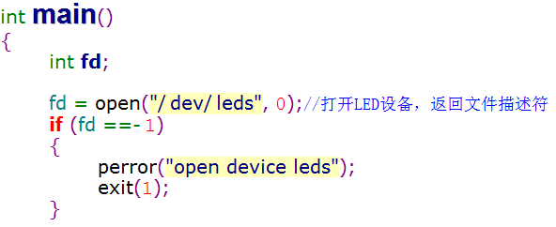

嵌入式LINUX下LED程序
linux_led.c
#include <fcntl.h>

Slide 47
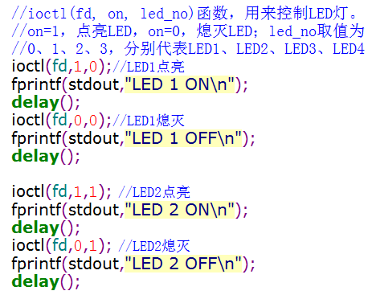
嵌入式LINUX下LED程序
linux_led.c

Slide 48
编译
注意：使用友善之臂提供的Makefile编译linux_led.c时，延时函数delay()不能用，这是因为在Makefile中编译时使用了O2优化选项，导致delay函数无效果。把这个优化选项去掉之后，延时正常。

Slide 49
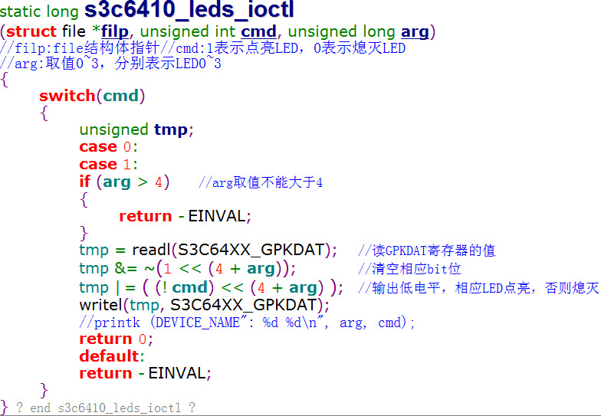
ioctl程序实现(驱动程序中)
linux_led_drv.c
readl()：从I/O空间读32位数据
writel()：往I/O空间写32位数据
这两个均为操作系统内核函数

Slide 50
第7章 嵌入式LINUX软件设计
1.LINUX文件I/O操作
2. 嵌入式LED应用程序
3.嵌入式键盘应用程序
4. 嵌入式LED驱动程序
5. 开发板搭建嵌入式LINUX系统

Slide 51
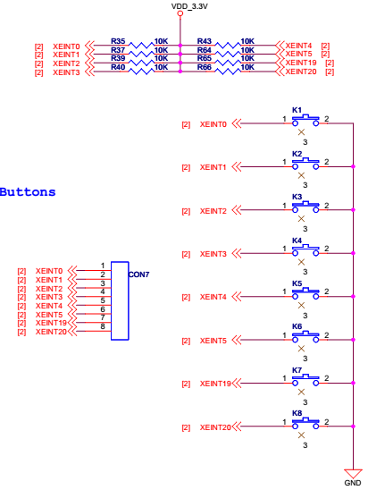
按键电路
参考Tiny6410SDK-V1.2-120626-Schematic.pdf
按键没有按下时，XENT端口处于高电平
当按键按下时，XENT端口为低电平

Slide 52
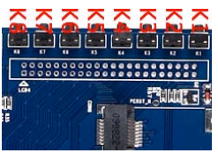
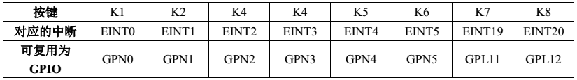
按键占用的GPIO端口及中断号

Slide 53
LINUX下按键应用程序
应用程序功能：检测按键按下或者松开的状态，然后在超级终端输出
参考实例linux_button中的button_test.c，使用该目录下的Makefile编译

Slide 54
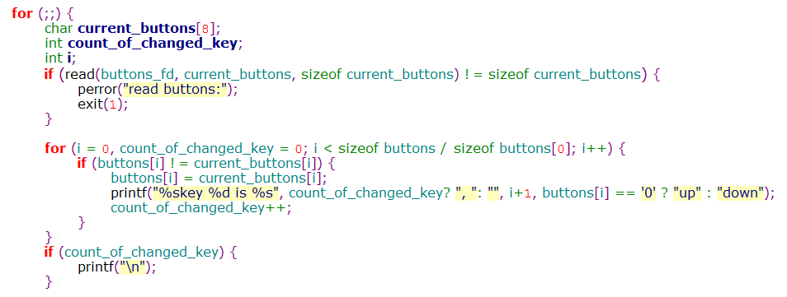
button_test.c
read函数读数据到current_buttons中，读的数据从哪里来？是由button驱动程序中提供的数据
current_buttons[]数组中的数据要么是0，要么是1，0表示相应的键松开，1表示相应的键按下。

Slide 55
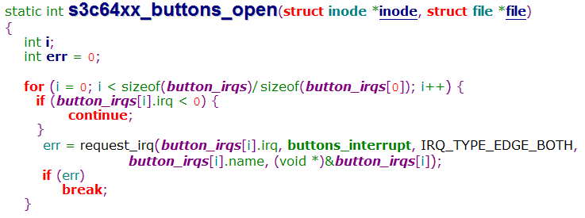
button驱动程序buttons_drv.c
s3c64xx_buttons_open( )函数用来注册按键中断request_irq（这个是LINUX管理下的中断，和裸机中断不同），当按键按下时，会触发中断。

Slide 56
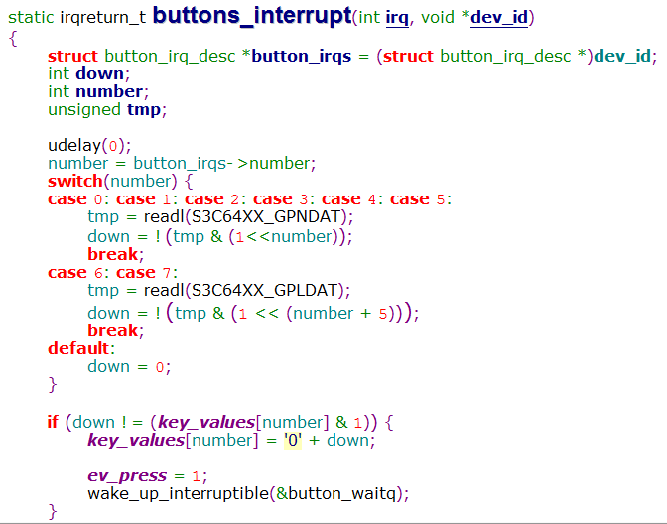
button驱动程序
当key中断发生时，buttons_interrupt函数用来往key_value数组写入值，写入的值表示该键是否按下，某键按下时，key_value相应的元素值为1，松开时为0

Slide 57
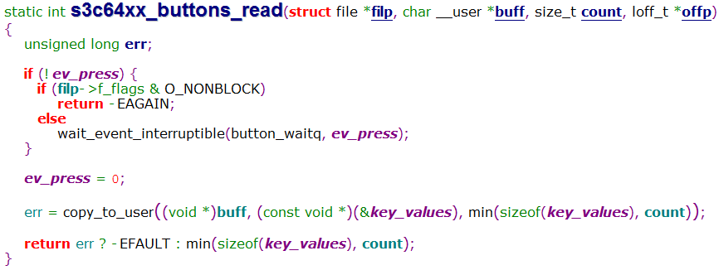
button驱动程序
s3c64xx_buttons_read( )函数把key_value值返回到应用程序，当应用程序读key设备时，就把驱动中生成的key_value传送给用户read函数中的buff中（即current_buttons[] 数组） copy_to_user( )。

Slide 58
编写流程及核心代码
编写流程同上一节
核心代码参考“tiny6410LINUX开发指南”

Slide 59
实例：linux_button_led
编写程序linux_button_led.c，实现如下功能：当按下key1~key4时，LED1~LED4点亮，延时一段时间后熄灭。
参考实例linux_button_led文件夹下的源代码

Slide 60
第7章 嵌入式LINUX软件设计
1.LINUX文件I/O操作
2. 嵌入式LED应用程序
3.嵌入式键盘应用程序
4. 嵌入式LED驱动程序
5. 开发板搭建嵌入式LINUX系统

Slide 61
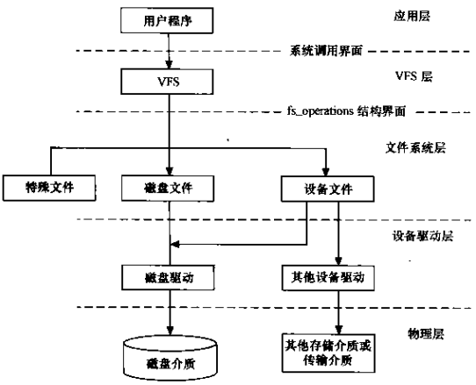
LINUX驱动程序
open，read，write，ioctl
系统调用的操作都是在驱动程序中实现的
LED驱动
LED

Slide 62
文件系统
文件系统：是操作系统用于明确存储设备（硬盘、光盘、FLASH等）或分区上的文件的方法和数据结构；即在存储设备上组织文件的方法。操作系统中负责管理和存储文件信息的软件机构称为文件管理系统，简称文件系统。
从系统角度来看，文件系统是对文件存储设备的空间进行组织和分配，负责文件存储并对存入的文件进行保护和检索的系统。具体地说，它负责为用户建立文件，存入、读出、修改、转储文件，控制文件的存取，当用户不再使用时撤销文件等

Slide 63
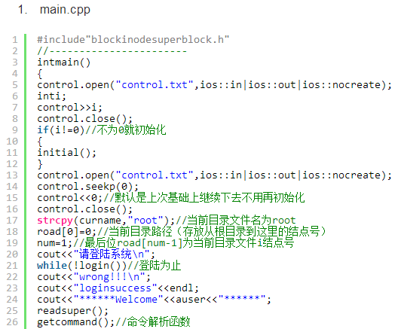
文件系统代码

Slide 64
文件系统类型
WINDOWS：FAT、NTFS
LINUX：ext2, ext3, ext4, FAT, NTFS, PROC, ISO9660,
嵌入式LINUX：ext2, ext3, romfs, ramdisk, cramfs, jffs, jffs2, tmpfs, yaffs

Slide 65
文件系统与LINUX内核的关系
尽管内核是 Linux 的核心，但文件却是用户与操作系统交互所采用的主要工具，因为LINUX中，它使用文件 I/O 机制管理硬件设备和数据文件
在Linux没有文件系统的话，用户和操作系统（内核）的交互也就断开了
内核和文件系统是完全独立的两个部分

Slide 66
LINUX根文件系统
Linux启动时，第一个必须挂载的是根文件系统
若系统不能从指定设备上挂载根文件系统，则系统会出错而退出启动。
成功之后可以自动或手动挂载其他的文件系统（使用mount命令）。因此，一个系统中可以同时存在不同的文件系统。
在 Linux 中将一个文件系统与一个存储设备关联起来的过程称为挂载（mount）。使用 mount 命令将一个文件系统附着到当前文件系统层次结构中（挂载点）

Slide 67
挂载
LINUX下如何使用一个存储设备（如U盘）？
1.先把存储设备按照某种文件系统进行格式化
2.把这个存储设备按照格式化好的文件系统类型挂载到根文件系统中的某个目录上。
mount -t type /dev/hdxx /mountpoint
3.想访问这个磁盘时，进入挂载点即可。
LINUX下支持的文件系统类型很多，而且支持跨文件系统的操作，面对这么多种类的文件系统，LINUX如何有效的管理它们？通过VFS

Slide 68
虚拟文件系统VFS
虚拟文件系统VFS：Virtual File System
是用户应用程序与具体文件系统之间的抽象层，处于文件系统的使用者与具体的文件系统之间，将两者隔离开来
为各种类型的实际的文件系统提供一个通用的、统一的接口，达到支持多种实际文件系统的目的。

Slide 69
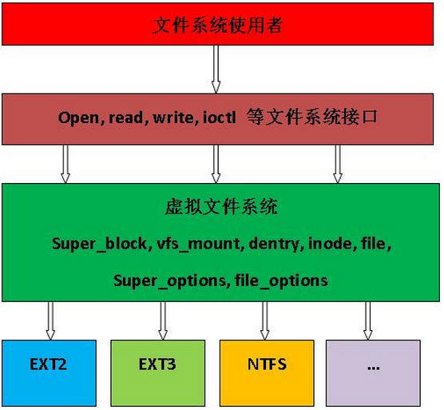
VFS位置
VFS

Slide 70
VFS框架
VFS框架的设计，需要满足如下需求：
1、 为上层的用户提供统一的文件和目录的操作接口，如 open, read, write等
2、 为下层的具体的文件系统，定义一系列统一的操作“接口”， 如 file_operations, inode_operations, dentry_operation，而具体的文件系统必须实现这些接口，才能融入VFS框架中。

Slide 71
系统调用和驱动操作
应用程序中的系统调用
open(), read(), write(), lseek(), ioctl()
？
驱动程序框架
驱动程序中的操作
led_open(), led_read(), led_write(), led_lseek(), led_ioctl()
从应用层中的系统调用到驱动程序中的操作，这个通道如何打通？驱动程序框架

Slide 72
编写驱动程序两大任务
1.实现驱动程序中的相关操作：xxx_open(), xxx_read(), xxx_write(), xxx_ioctl()等
2.打通系统调用到驱动操作的通道，也就是说，当你使用系统调用open时，能保证找到这个设备驱动程序中的xxx_open()操作（驱动程序框架）
LINUX驱动程序类型：
  字符设备驱动
  块设备驱动
  网络设备驱动

Slide 73
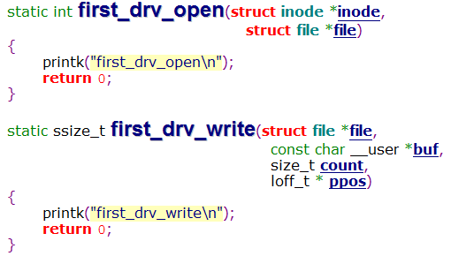
构建第1个驱动(first_drv)
1.实现驱动程序中的相关操作（函数实现）

Slide 74
注意
应用程序中执行的open、write、ioctl等系统调用，它们的参数和驱动程序中相应的参数不是一一对应的，其中经过了内核文件系统层的转换。

Slide 75
2.驱动程序框架
驱动程序框架，是把编写好的驱动程序操作告诉内核，以便应用程序进行系统调用时，能找到相应驱动程序的相应操作（打通通道），步骤：
  A.初始化file_operations结构体
  B.注册驱动程序
  C.编写驱动入口函数
  D.驱动模块加载宏
  E.注销驱动程序
  F.编写驱动出口函数
  G.驱动模块卸载宏
  H.模块许可证及描述信息

Slide 76
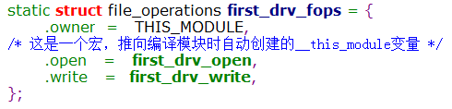
A.初始化file_operations结构体
A.初始化file_operations结构体

Slide 77
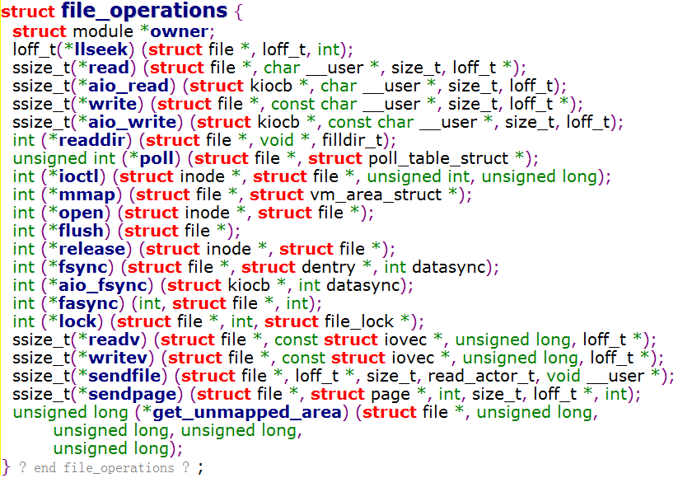
file_operations结构体

Slide 78
file_operations结构体
结构体file_operations在头文件 linux/fs.h中定义，用来存储驱动内核模块提供的对设备进行各种操作的函数的指针
该结构体的每个域都对应着驱动内核模块用来处理某个被请求的事务的函数的地址
该结构体是把系统调用（open(), read()等）和驱动程序的相应操作（test_drv_open(), test_drv_read()等）关联起来的关键数据结构。关联方法：把驱动操作函数的地址直接赋值给相应成员
驱动内核模块是不需要实现每个函数的，根据需要，实现相应的函数即可

Slide 79
B.注册驱动程序
把初始化好的file_operations结构体告诉内核，让内核知道有这么一个东西。

Slide 80
register_chrdev()函数
int register_chrdev(unsignedint major,
constchar* name,
structfile_operations* fops);
用来注册字符设备
major是主设备号，如果等于0，则表示采用系统动态分配的主设备号；不为0，则表示静态注册
name是设备的名字，
fops是file_operations结构体指针

Slide 81
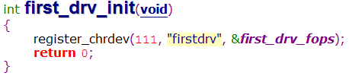
C.编写驱动的入口函数
驱动入口函数的功能：调用register_chrdev()函数进行注册
函数名自定义，无参数，返回int类型，把register_chrdev()函数置于其中

Slide 82
D.驱动模块加载宏
当驱动程序被加载时(insmod命令)，就会调用驱动模块加载宏
module_init()是一个宏，其参数为驱动入口函数

Slide 83
驱动程序框架
D
module_init()
LINUX系统中有多个驱动程序，每个驱动程序中都有这么一套框架。
问题：当运行一个LED点灯的应用程序时，它为什么会找到LED的驱动程序，而不是找键盘的驱动程序？
C
test_drv_init()
B
register_chrdev()
A
test_drv_fops
1
test_drv_open…

Slide 84
设备号
设备号：LINUX为了对设备进行管理，对设备进行的编号（无符号整型）。又分为主设备号和次设备号
majro：主设备号，用来区分不同种类的设备。如LED设备和key设备的主设备号是不一样的
minor：次设备号，用来区分同一类型的多个设备。如LED1和LED2，需要独立的打开或关闭。它们都是LED设备，用同一个驱动程序，主设备号相同，但次设备号不同。

Slide 85
设备号
int register_chrdev(unsignedint major,
constchar* name,
structfile_operations* fops);
register_chrdev注册一个驱动程序时，必须指定一个未用的主设备号

Slide 86

/dev目录下的设备文件
/dev目录下的文件，称为设备文件节点，当要操作某个设备时，需要在应用程序中打开相应的文件。
红色框中为c，表示这类设备为字符设备。粉色框中为主设备号，蓝色框中为次设备号

Slide 87
应用程序怎么找到它的驱动
当打开一个设备文件时，就会把这个文件中的设备类型信息(c)和主设备号提取出来。依据这两个信息，在内核中寻找相应的驱动程序。
如果这个驱动程序使用register_chrdev事先注册成功，就会找到这个驱动程序

Slide 88
应用寻找驱动
APP
open(/dev/xxxx)
1.应用程序open时，会提取设备文件的类型和主设备号
2.根据文件类型和主设备号，在注册成功的驱动程序中寻找该驱动
3.找到驱动之后，就能找到file_operations结构体
4.在file_operations结构体中找到相应的操作
c,major
register_chrdev(major, name,fops)
xxxx_fops
xxxx_open…

Slide 89
E.注销驱动程序
int unregister_chrdev (unsigned int major,
const char *name)
注销驱动，majro：主设备号，name：设备名

Slide 90

F.驱动程序出口函数
出口函数名自定义，无参数。在其中调用unregister_chrdev()

Slide 91
G.驱动模块卸载宏
当执行卸载模块命令“rmmod”时，就会执行module_exit宏，从而调用first_drv_exit函数，进而调用unregister_chrdev()，把使用register_chrdev()注册的设备在内核中注销。
第1个驱动程序源码参考first_drv.c

Slide 92

H.模块许可证及描述信息
MODULE_LICENSE宏声明模块遵循GPL协议
第1个驱动程序源码参考first_drv.c

Slide 93
驱动编译、加载、测试
通过上述过程写好驱动程序，然后加入必要的头文件，就构成了一个完整的驱动源程序
下面来看驱动源程序如何进行编译，如何加载，加载以后还要编写测试程序，来测试驱动程序是否工作正常

Slide 94
关于头文件
一般来说，把别人写的驱动程序中的头文件直接拷贝到自己的驱动程序中即可。
LINUX驱动中的头文件均位于嵌入式LINUX源码中，因此编译驱动，必须先安装嵌入式LINUX源码。并且还要至少编译一次。

Slide 95

关于头文件
一个LINUX驱动程序中，一般有四类头文件。假定嵌入式LINUX内核源码安装在“AAA/”目录
<linux/xxxx.h>：系统级文件，是“AAA/include/linux/”目录里的文件，LINUX系统通用文件，与平台无关

Slide 96
关于头文件
一个LINUX驱动程序中，一般有四类头文件。假定嵌入式LINUX内核源码安装在“AAA/”目录
<asm/xxxx.h>：体系级文件，是“AAA/arch/arm/include/asm/”目录里的文件，ARM体系的通用文件，与ARM相关

Slide 97
关于头文件
一个LINUX驱动程序中，一般有四类头文件。假定嵌入式LINUX内核源码安装在“AAA/”目录
<plat/xxxx.h>：平台级文件，是“AAA/arch/arm/plat-samsung/include/plat/”目录里的文件，三星ARM平台专用文件，与三星的ARM相关

Slide 98
关于头文件
一个LINUX驱动程序中，一般有四类头文件。假定嵌入式LINUX内核源码安装在“AAA/”目录
<mach/xxxx.h>：板级文件，是“AAA/arch/arm/mach-sec64xx/include/mach/”目录里的文件，三星S3C64XX系列的专用文件，与S3C64XX相关。系统移植，通常是在板级上折腾

Slide 99
驱动编译
注意：第一次编译驱动程序之前，需先把嵌入式LINUX内核源码在主机上编译一次(make zImage)，生成相关文件，以供驱动编译使用。

Slide 100
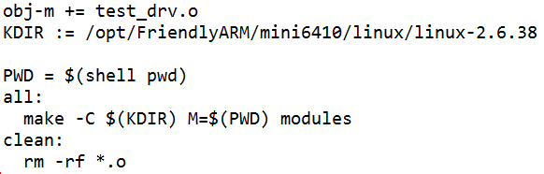
Makefile
make之后会生成test_drv.ko驱动模块

Slide 101
加载驱动模块first_drv.ko
把编译生成的first_drv.ko驱动下载到开发板上
在超级终端执行如下指令，把驱动加载到内核：
insmod first_drv.ko
在超级终端执行如下指令
cat /proc/devices
如果能看到设备号为111的模块，则说明first_drv.ko驱动模块加载成功或使用lsmod命令

Slide 102
驱动模块卸载
使用rmmod命令可以卸载驱动模块
首先使用lsmod命令查看当前模块名。该命令等价于cat /proc/modules
然后使用“rmmod 模块名”，进行卸载。注意：友善之臂开发板卸载模块时，会提示模块找不到。这个提示不影响模块卸载。这是因为busybox中的rmmod命令导致的。

Slide 103
驱动测试
1.在/dev目录创建设备节点，使用mknod命令
mknod /dev/myfirst_drv c 111 0
执行成功后，就会创建一个/dev/mytest_drv设备节点，其主设备号为111，次设备号未0
2.编写驱动测试程序

Slide 104
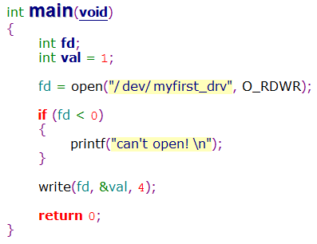
驱动测试程序first_drv_test.c

Slide 105
第2个驱动程序
first_drv.c程序的缺陷：
1.主设备号指定为111，指定之前，需要人为确定该主设备号未曾使用(cat /proc/devices)
2.需要手动建立设备节点
mknod /dev/myfirst_drv 111 0
对第1个驱动程序进行改进：
1.自动分配主设备号
2.自动建立设备节点

Slide 106
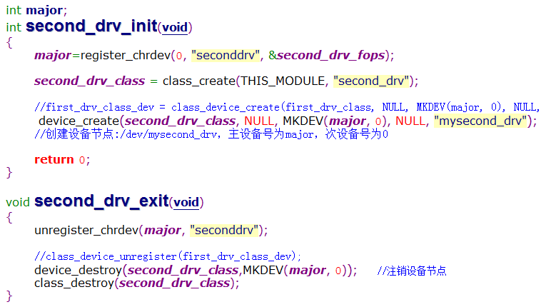
1.自动分配主设备号

Slide 107
2.自动创建设备节点
参考second_drv

Slide 108
第3个驱动，LED驱动
第2个驱动中，驱动结构框架已经搭建好；
要实现LED驱动，把驱动中的open、write等函数具体实现即可
在写裸机程序时，使用寄存器的物理地址对寄存器操作。在LINUX操作系统之上写驱动程序时，操作寄存器不能直接使用物理地址，而应使用虚拟地址。虚拟地址和物理地址之间的转换使用ioremap( )函数
先看LED硬件连接及寄存器配置图
参考led_drv

Slide 109
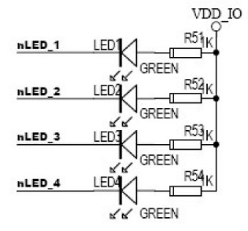
LED硬件连接
参考“tiny6410硬件手册.pdf”

Slide 110
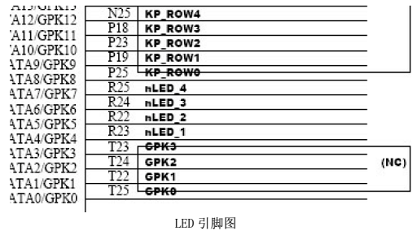

LED引脚图
参考“tiny6410硬件手册.pdf”

Slide 111
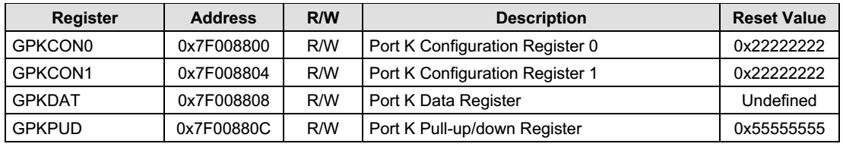
GPK控制寄存器
There are four control registers including GPKCON0, GPKCON1, GPKDAT, and GPKPUD in the Port K Control Registers
参考“S3C6410X.pdf”的chapter 10 GPIO

Slide 112
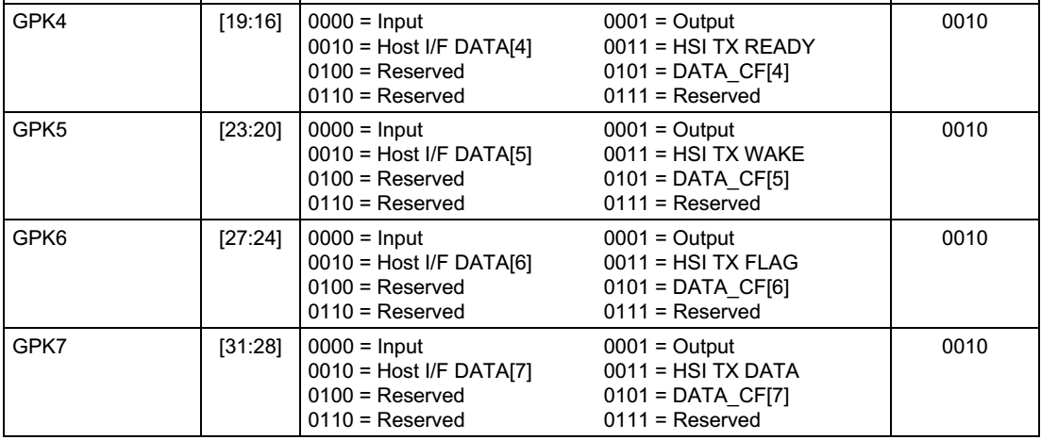
GPK4/5/6/7
参考“S3C6410X.pdf”的chapter 10 GPIO

Slide 113
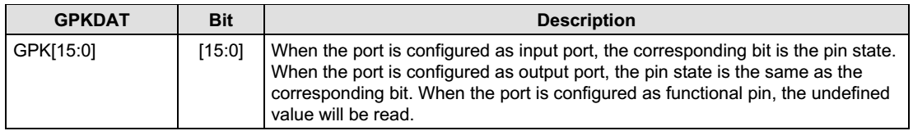
GPKDAT
参考“S3C6410X.pdf”的chapter 10 GPIO

Slide 114
点灯流程
配置GPKCON0寄存器，使GPK4/5/6/7为输出功能
写入GPKDAT[4:7]寄存器0，LED1~4点亮，写入GPKDAT[4:7]寄存器1，LED1~4熄灭
在驱动程序的open函数中对GPKCON0寄存器配置为输出功能
在驱动程序的write函数中控制LED1~4的点亮或熄灭。

Slide 115

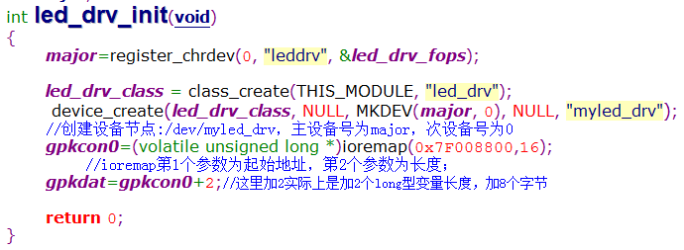
led_drv.c驱动
1.寄存器地址映射，置于led_drv_init()函数

Slide 116
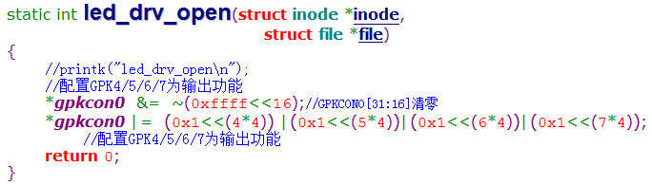
led_drv.c驱动
2.配置GPK4/5/6/7为输出，置于led_drv_open()函数

Slide 117
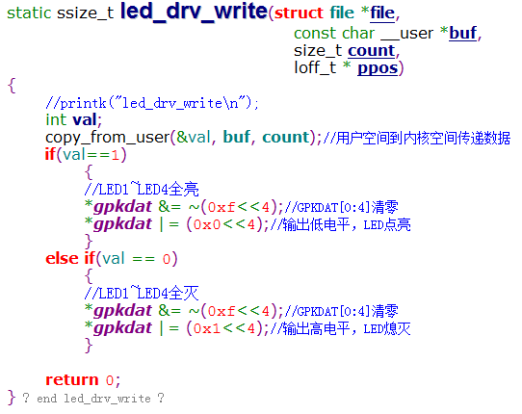
led_drv.c驱动
3.控制LED亮灭，置于led_drv_write()函数，应用程序写入1，全亮，写入0，全灭

Slide 118
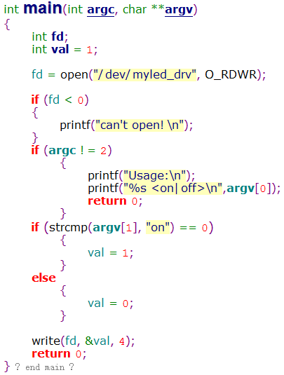
LED测试程序led_drv_test.c
leddrvtest on：LED全亮
leddrvtest off：LED全灭

Slide 119
LED驱动改进
本驱动只能通过write函数控制LED1~4同时亮或者灭。
如要单独控制某个LED，有两种方法：1.在驱动中，根据write写入的值不同，控制不同的LED灯；2.在驱动中实现ioctl函数。

Slide 120
杂项设备驱动（misc）
上述驱动中，每个字符设备驱动都会占用一个主设备号（LINUX系统中能提供的主设备号只有255个字符设备），比较浪费主设备号资源
杂项设备是一个特殊的字符设备，其主设备号为10，其内部实现就是用主设备号10来调用register_chrdev()实现的；并且在内部还调用了class_create()和device_create ()为每个杂项设备创建设备节点，从而避免了通过mknod命令或自行调用该两个函数来创建设备节点的麻烦

Slide 121
杂项设备驱动（misc）
杂项设备就是将我们平常编写字符设备的驱动进行了再次封装，降低了我们编写字符设备驱动的难度，同时节约了主设备号资源。
杂项设备是主设备号为10的字符设备，它的注册跟使用比较简单，适用于实现功能简单的字符设备驱动

Slide 122
普通字符设备驱动流程
1.申请一个字符设备号，可以自己指定，也可以系统自行分配；
2.构造一个file_operations结构体，其中包含对硬件的操作
3.实现file_operations结构体中的成员函数；
4.将字符设备注册进内核：register_chrdev()
5.创建设备类和设备节点：class_create()、device_create();
6.告诉内核入口与出口函数：module_init()、module_exit()

Slide 123
杂项设备驱动流程
杂项设备是字符设备，因此其流程与字符设备驱动一样。只不过在杂项设备驱动中，对申请字符设备号、注册字符设备到内核、创建设备类和设备节点进行了封装。因此使用起来更方便简单。
1.构造file_operations结构体，包含对硬件的操作
2.实现file_operations结构体中的成员函数；
3.构造一个杂项设备驱动（struct miscdevice）实体，并赋值之前定义的file_operations结构体
4.入口函数处调用misc_register()向内核注册杂项设备；
5.出口函数处调用misc_deregister()从内核注销杂项设备
6.告诉内核入口与出口函数module_init()、module_exit()

Slide 124
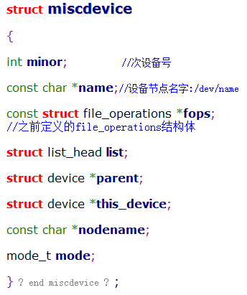
miscdevice结构体
minor：次设备号，杂项子系统依赖minor来对不同的杂项设备驱动进行管理，如果取值为MISC_DYNAMIC_MINOR，表示由系统自行分配次设备号

Slide 125
实例：led_misc
使用杂项设备实现LED驱动程序，要求用ioctl函数单独控制每个LED灯的亮灭

Slide 126
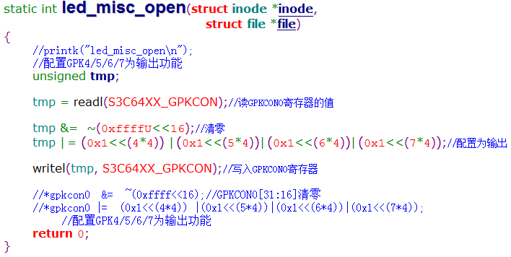
led_misc_open()

Slide 127

关于S3C64XX_GPKCON
S3C64XX_GPKCON是LINUX内核中定义好的GPKCON寄存器的虚拟地址
定义在XXX/arch/arm/mach-s3c64xx/include/mach/gpio-bank-k.h头文件中。XXX代表LINUX内核源码安装目录

Slide 128
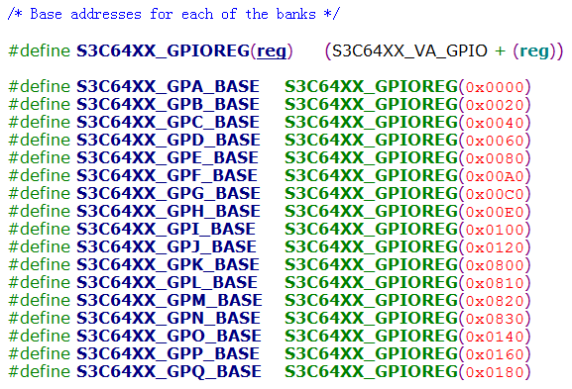
S3C64XX_GPK_BASE
定义在XXX/arch/arm/plat-s3c64xx/include/mach/regs-gpio.h头文件中

Slide 129

S3C64XX_VA_GPIO
定义在XXX/arch/arm/mach-s3c6400/include/mach/map.h头文件中

Slide 130
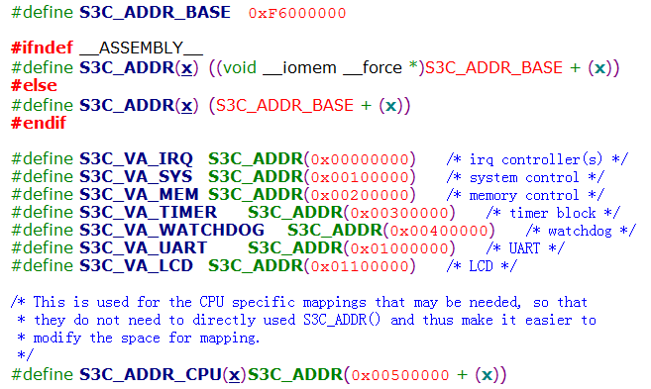
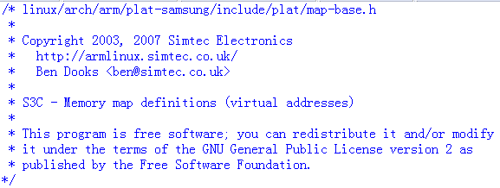
S3C_ADDR_CPU
定义在XXX/arch/arm/plat-samsung/include/plat/map-base.h头文件中

Slide 131
readl()和writel()
这两个函数实现在操作系统层，用来往内存映射的I/O空间上读、写数据。
void writel (unsigned char data , unsigned short addr )
往I/O 上写入 32 位数据 (4字节)
unsigned char readl (unsigned int addr )
从 I/O 读取 32 位数据 ( 4 字节 )。
变量 addr 是 I/O 地址。
返回值 ： 从 I/O 空间读取的数值。
实际上这两个函数的最终实现，还是对物理寄存器进行操作。

Slide 132
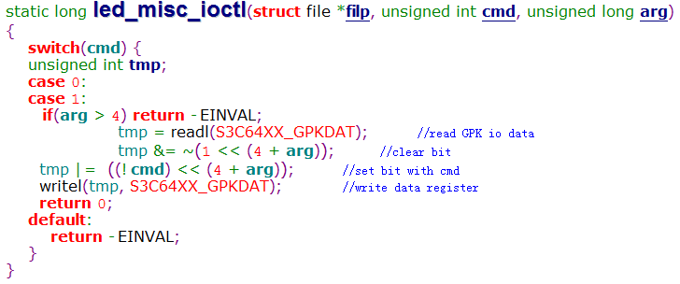
led_misc_ioctl()函数
ioctl(fd, 0|1, 0|1|2|3)，第2个参数为0，表示熄灭LED，为1，表示点亮LED。第3个参数为LED号

Slide 133
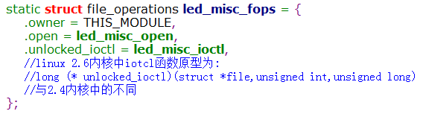
file_operations结构体

Slide 134
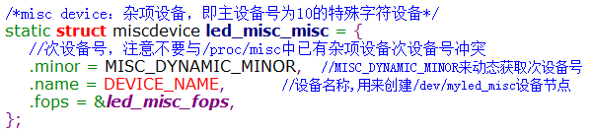
miscdevice结构体

Slide 135
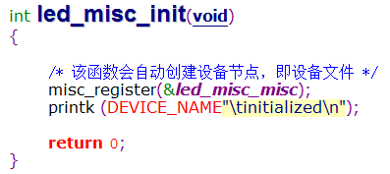
led_misc_init()

Slide 136

led_misc_exit()

Slide 137
第7章 嵌入式LINUX软件设计
1.LINUX文件I/O操作
2. 嵌入式LED应用程序
3.嵌入式键盘应用程序
4. 嵌入式LED驱动程序
5. 开发板搭建嵌入式LINUX系统

Slide 138
开发版嵌入式LINUX搭建
参考“tiny6410LINUX开发指南”
本章前几节所涉及到的程序，均要在已经安装嵌入式LINUX的开发板上运行。
对于一个裸机开发板（只有硬件系统），如何从无到有，搭建自己的嵌入式LINUX系统，让嵌入式LINUX系统在裸机开发板上跑起来，进而能运行应用程序、驱动程序。必要的三个步骤包括：
Setp1：制作BootLoader
Setp2：编译LINUX内核
Setp3：制作根文件系统

Slide 139
BootLoader
上电
上电
BIOS
BootLoader
step1
引导操作系统
windows
LINUX内核
step2
识别C/D/E盘
挂接根文件系统
step3
运行应用程序
QQ/WORD
应用程序
普通PC
嵌入式系统

Slide 140
BootLoader
BootLoader最终目的：启动内核
BootLoader是一段程序， BootLoader可以自己编写，也可以在别人编写的基础上自行修改移植。
两个常用的bootloader：
  u-boot（Universal BootLoader），是遵循GPL条款的开放源码项目
  vivi，韩国mizi 公司开发的bootloader

Slide 141
Tiny6410的bootloader编译
Step1：从开发板配套光盘中获取u-boot源码（友善之臂已经修改移植好）u-boot-mini6410-20101106.tar.gz
Setp2：解压源码tar xvzf /tmp/linux/u-boot-mini6410-20101106.tar.gz
Setp3：编译源码，把uboot源码编译成bin文件（可执行代码）
  #make mini6410_nand_config-ram256 ;生成配置文件
  #make ;开始编译，生成u-boot.bin文件，把这个文件烧写到开发板的FLASH中，安装bootloader。

Slide 142
LINUX内核移植
对于从官网上下载的标准内核源码，一般要经过相应的处理，才能和具体的开发板相匹配，把这个过程称为LINUX内核移植
移植可以通过对标准内核源码打补丁的方式进行

Slide 143
LINUX内核编译
LINUX内核的编译一般经过如下几个流程
1.从官网下载LINUX内核源码
2.根据自己的开发板硬件系统，制作内核补丁文件，进行移植
3.配置LINUX内核：开启或关闭内核的某些功能
4.编译LINUX内核：把配置好的内核源码编译成bin文件（二进制可执行代码），然后烧写到开发板的FLASH中，由bootloader负责启动

Slide 144
Tiny6410开发板内核编译
从开发板配套光盘中获取LINUX内核源码，该源码已经被友善之臂移植完成，且配置完毕
Setp1：解压源码
#tar xvzf /tmp/linux/linux-2.6.38-20110325.tar.gz
Setp2：编译源码
  #cp config_linux_mini6410 .config，生成配置文件
  #make zImage;编译源码，结束后，会在arch/arm/boot目录下生成LINUX内核映像文件zIamge，把该文件烧写到开发板的FLASH中（手机刷机）

Slide 145
制作根文件系统
文件系统：是操作系统用于明确存储设备（硬盘、光盘、FLASH等）或分区上的文件的方法和数据结构；即在存储设备上组织文件的方法。操作系统中负责管理和存储文件信息的软件机构称为文件管理系统，简称文件系统。
从系统角度来看，文件系统是对文件存储设备的空间进行组织和分配，负责文件存储并对存入的文件进行保护和检索的系统。具体地说，它负责为用户建立文件，存入、读出、修改、转储文件，控制文件的存取，当用户不再使用时撤销文件等

Slide 146
文件系统代码

Slide 147
文件系统类型
WINDOWS：FAT、NTFS
LINUX：ext2, ext3, ext4, FAT, NTFS, PROC, ISO9660,
嵌入式LINUX：ext2, ext3, romfs, ramdisk, cramfs, jffs, jffs2, tmpfs, yaffs

Slide 148
文件系统与LINUX内核的关系
尽管内核是 Linux 的核心，但文件却是用户与操作系统交互所采用的主要工具，因为LINUX中，它使用文件 I/O 机制管理硬件设备和数据文件
在Linux没有文件系统的话，用户和操作系统（内核）的交互也就断开了
内核和文件系统是完全独立的两个部分

Slide 149
LINUX根文件系统
根文件系统首先是一种文件系统
根文件系统不仅具有普通文件系统的存储数据文件的功能，但是相对于普通的文件系统，它的特殊之处在于，它是内核启动时所挂载（mount）的第一个文件系统，挂载到根目录（/）
内核启动的最后一个步骤，就是挂载根文件系统

Slide 150
LINUX根文件系统
在嵌入式开发中，如果只是烧写bootloader和内核映像文件，没有根文件系统，那么是没有办法真正启动LINUX操作系统的，会提示无法加载文件系统错误。
根文件系统之所以有个“根”字，说明它是加载其它文件系统的“根”，没有根文件系统，其它文件系统也无法挂载（mount）

Slide 151
LINUX根文件系统
Linux启动时，第一个必须挂载的是根文件系统
若系统不能从指定设备上挂载根文件系统，则系统会出错而退出启动。
成功之后可以自动或手动挂载其他的文件系统（使用mount命令）。因此，一个系统中可以同时存在不同的文件系统。
在 Linux 中将一个文件系统与一个存储设备关联起来的过程称为挂载（mount）。使用 mount 命令将一个文件系统附着到当前文件系统层次结构中（挂载点）

Slide 152
LINUX根文件系统内容
根文件系统被挂载到根目录下“/”后，在根目录下就有根文件系统的各个目录，LINUX根文件系统中一般有如下目录：/bin 、 /sbin、/dev、 /lib、/home、 /root、/usr、/proc、/mnt、/tmp
嵌入式LINUX的根文件系统目录可能没有这么复杂，有可能会被精简。一般说来，/bin，/sbin，/usr，/lib，/etc，/dev这些是必要的，称为最小根文件系统。

Slide 153
LINUX根文件系统内容
/bin：存放所有用户（root和普通用户）都可以使用的、基本的命令，这些命令在挂载其他文件系统之前都可以使用，如cat/chmod/cp/ls/mount等
/sbin：存放系统命令，即只有管理员能够使用的命令，用于启动系统、修复系统等的基本系统命令。如shutdown/fdisk/reboot等
/dev：存放设备文件
/etc：存放各种系统配置文件
/lib：存放共享库和可加载模块（驱动程序）

Slide 154
LINUX根文件系统内容
/home：可选，用户主目录
/root：root用户的主目录
/usr：存放共享的、只读的程序和数据
/var：存放可变的数据，如log文件等
/proc：作为proc文件系统的挂载点，是个空目录。proc是个虚拟文件系统，没有实际的存储设备，里面的目录、文件由内核临时生成，用来表示系统的运行状态。
/mnt：临时挂载某个文件系统的挂载点
/tmp：临时存放文件

Slide 155
制作根文件系统
所谓制作根文件系统，就是创建各种目录（/bin, /sbin, /etc, /lib等），并在目录里创建各种文件。
如在/bin、/sbin目录下存放各种可执行程序，在/etc目录下存放配置文件，在/lib目录下存放库文件。
制作根文件系统的方法：使用Busybox，官网：www.busybox.net

Slide 156
Busybox
Busybox是一个遵循GPL协议的开源项目，将众多的LINUX命令结合进一个很小的可执行程序中。为各种小型的或者嵌入式系统提供了一个比较完全的工具集。
Busybox按模块进行设计，可以很容易地加入、去除某些命令，也可以增减命令的某些选项(Busybox移植)
使用Busybox创建最小根文件系统，只需要还在/dev目录下创建必要的设备节点，在/etc目录下创建一些配置文件，在/lib目录下包含动态库即可

Slide 157
Busybox移植编译
Setp1：从官网www.busybox.net下载busybox源码
Setp2：配置移植busybox
Setp3：编译安装busybox
  编译：使用交叉开发工具链arm-linux-gcc编译busybox源码，生成/bin，/sbin，/usr目录及目录下的文件
  安装：把编译生成的目录及文件安装（复制）到指定的工作目录（如/tmp/work）

Slide 158
使用glibc库
使用glibc库，构建根文件系统的/lib目录及其下面的文件。

Slide 159
构建/etc目录
/etc目录下的内容取决于要运行的程序，如需要构建/etc目录下的三个文件：
  /etc/inittab
  /etc/init.d/rcS
  /etc/fstab

Slide 160
构建/dev目录
有两种方法可以构建/dev目录
1.静态创建设备文件
2.使用mdev创建设备文件

Slide 161
构建其他目录
其他目录可以是空目录，如/proc，/mnt，/tmp，/sys，/root
在最小系统目录下(/tmp/work)，直接用mkdir命令创建即可
mkdir proc mnt tmp sys root
现在在/tmp/work目录下包含了bin, sbin, usr, lib, etc, dev, proc, mnt, tmp, sys, root目录，构成了一个非常小的根文件系统。如果要烧写到开发板，还需要将它制作成一个文件，称为映像文件

Slide 162
Tiny6410根文件系统
友善之臂已经为tiny6410开发板制作好了根文件系统，并打包压缩为一个压缩文件
从配套光盘中拷贝根文件系统：rootfs_qtopia_qt4.tgz
拷贝到工作目录/tmp/work，解压根文件系统
tar xzvf rootfs_qtopia_qt4.tgz

Slide 163
制作根文件系统映像
制作文件系统映像：将一个目录下（/tmp/work）下的所有内容按照一定的格式（yaffs、yaffs2、UBIFS、ext3等）存放到一个文件中，这个文件可以直接烧写到FLASH设备上去，当系统启动后挂载这个设备，就可以看到和原来目录一样的内容。
制作文件系统映像需要使用工具，不同格式的文件映像使用不同的制作工具，有些制作工具可以制作多种文件系统映像。

Slide 164
Tiny6410制作根文件系统映像
Setp1：安装制作工具。
  从配套光盘中拷贝制作工具压缩包mktools.tar.gz
  解压安装制作工具:tar xzvf mktools.tar.gz –C /，会在/usr/bin目录下创建生成相应的工具集
Step2：制作根文件系统映像(yaffs2格式)
  在/tmp/work目录下（解压的根文件系统存在该目录下），执行命令
#mkyaffs2image-128M rootfs_qtopia_qt4 rootfs_qtopia_qt4.img
将把rootfs_qtopia_qt4目录压制为yaffs2格式的rootfs_qtopia_qt4.img映像文件

Slide 165
嵌入式LINUX系统烧写
把上述步骤生成的uboot映像文件(uboot.bin)、内核映像文件（zImage）、根文件系统映像文件（rootfs_qtopia_qt4.im），通过烧写工具，烧写到开发板的FLASH存储器中（手机刷机），三者缺一不可。
上电启动，就可以看到嵌入式LINUX在开发板上启动运行。
后续就可以在这个开发板上运行你自己开发的驱动程序、应用程序。

Slide 166
搭建嵌入式开发环境步骤（1）
1.购买开发板或自行设计开发板硬件系统，包括为主机和目标板提供必要的通信方式（串口、USB口、网口、JTAG口等）
2.主机安装LINUX和交叉开发工具链（arm-linux-xxx）
3.下载bootloader（uboot）源码进行移植，或自行编写bootloader（移植/编写的依据是开发板硬件系统），然后编译生成bootloader映像文件
4.下载LINUX内核源码，进行移植、配置（移植配置的依据是开发板硬件系统），然后编译生成内核源码映像文件

Slide 167
搭建嵌入式开发环境步骤（2）
5.构建根文件系统（依据开发板硬件系统），然后使用制作工具，制作根文件系统映像文件
6.把bootloader映像文件、嵌入式LINUX内核映像文件和根文件系统映像文件通过FLASH烧写工具，烧写进开发板的FLASH存储器。至此，嵌入式LINUX操作系统才能在开发板上正常运行起来。
7.根据具体任务的需求，编写相应的驱动程序和应用程序，交叉编译后，下载到开发板调试运行。

Slide 168
如何学习嵌入式LINUX开发

Slide 169
学什么？
嵌入式Linux所涵盖的知识面很广，需要按步骤、不间断的努力深入学习，才能有所成就。学习嵌入式Linux需要学习如下5大知识（按照学习步骤）：
1.嵌入式处理器（ARM）与裸机程序开发；
2.Linux系统管理；
3.Linux应用程序开发；
4.Linux驱动程序开发；
5.Linux内核开发与系统移植。

Slide 170
第1大知识结构
嵌入式微处理器与裸机程序，需要学懂一下几点：
（1）ARM微处理器的工作模式、寄存器、寻址方式、汇编指令集、 ARM环境C语言程序编程
（2）ARM中断与异常
（3）ADS集成开发环境或基于LINUX的ARM裸机程序开发(GNU伪指令)；
（4）裸机程序开发（如串口、LCD、时钟、LED、按键、网卡、音频、flash等）
以上4点中，第2和4点是非常重要的，而前5点则是基础
《C++ Primer puls》第五版——Slephen Prala
《ARM嵌入式系统开发——软件设计与优化》——斯洛斯（Sloss,A.N.）

Slide 171
第2大知识结构
Linux系统管理，需要学懂一下几点
（1）Linux定制安装
（2）Linux命令详解（会熟练的运用）
（3）samba、nfs、tftp等服务器的配置与使用，以及Wireshark、Source Insight、Xshell、Ultraedit等软件的使用；
（4）Shell编程。
其中第2和第4点是最重要的，它将是学习以后的知识的一个最基础的技能
《Linux标准学习教材》——IT同路人
《Linux系统管理技术手册》——奈米斯，斯奈德，海因
《鸟哥LINUX私房菜》

Slide 172
第3大知识结构
Linux应用程序开发，需要学懂一下几点
（1）GCC、GDB、Makefile；
（2）文件、时间编程；
（3）多进程、多线程程序设计；
（4）进程间通讯；
（5）网络编程；
（6）QT图形化应用程序开发；
（7）Android图形化应用程序开发。
这个阶段的知识点都特别的重要，都需要下苦功夫学习
《Linux程序设计》第四版——马修（Matthew,N.），斯通斯（Stones,R.）
《UNIX环境高级编程》第二版——史蒂文斯，拉戈

Slide 173
第4大知识结构
Linux内核开发，需要学习一下几点
（1）Linux内核配置与裁剪；
（2）Linux内核模块开发；
（3）根文件系统的制作；
（4）进程子系统；
（5）内存子系统；
（6）Proc和sys文件系统；
（7）系统调用；
（8）内核定时器；
（9）内核异常分析；
这个阶段的知识非常的难，看书有时看上四五遍都无法理解
《深入理解LINUX内核》第三版——博韦，西斯特
《Linux内核源代码情景分析》

Slide 174
第5大知识结构
Linux驱动程序开发时，需要学习一下几点：
（1）字符设备驱动程序；
（2）总线、设备、驱动模型；
（3）硬件访问技术；
（4）中断处理；
（5）Input设备驱动;
（6）Platform驱动程序；
（7）PCI、USB驱动程序；
（8）网卡驱动程序；
（9）触摸屏驱动程序；
（10）串口驱动程序。
《Linux驱动开发入门与实战》——郑强
《LINUX设备驱动程序》——科波特
《精通Linux设备驱动程序开发》——温卡特斯瓦兰

Slide 175
学习顺序
1.嵌入式处理器与裸机程序开发；
2.Linux系统管理；
3.Linux应用程序开发；
4.Linux内核开发基础；
5.嵌入式Linux环境搭建；
6.Linux驱动程序开发；
7.深入学习Linux内核；

Slide 176
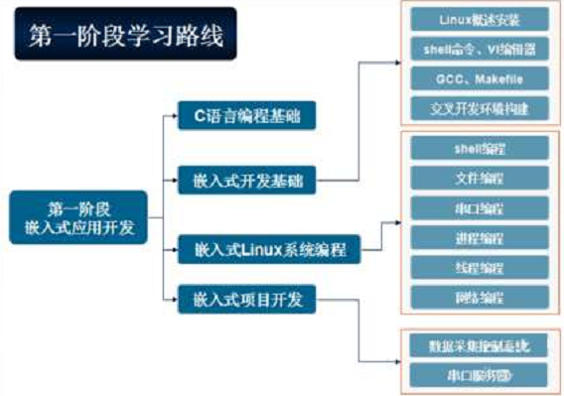
第1阶段学习路线

Slide 177
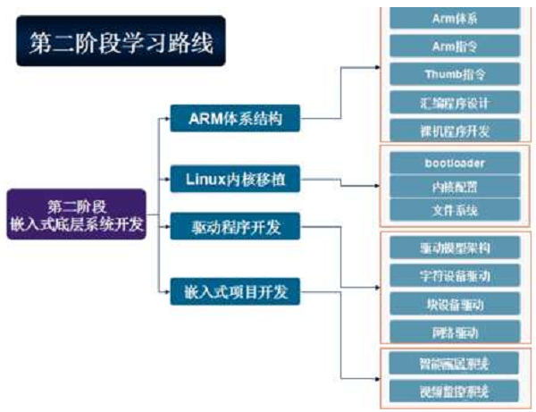
第2阶段学习路线

Slide 178
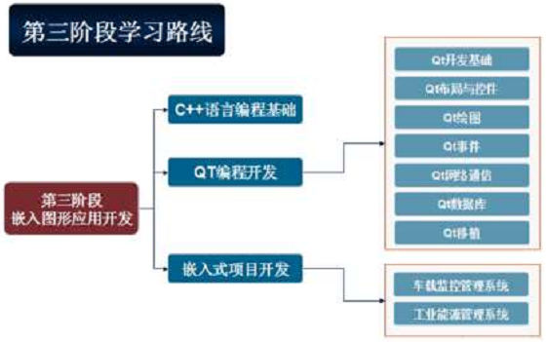
第3阶段学习路线

Slide 179
谢谢

